Slide 1
ГУДО «Докшицкий районный центр детей и молодёжи»
Воспитание
гражданско-патриотических качеств учащихся
на основе регионального компонента.
Директор Светлана Антоновна Янукович

Slide 2
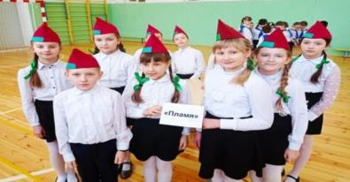
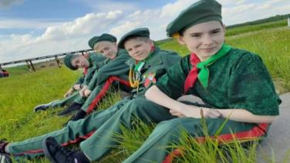
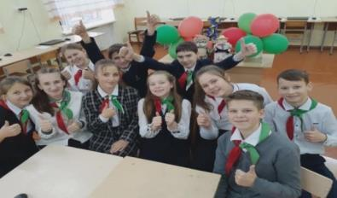
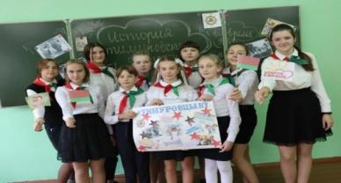
К патриотизму нельзя только призывать, его нужно заботливо воспитывать.
Д.С. Лихачев

Slide 5
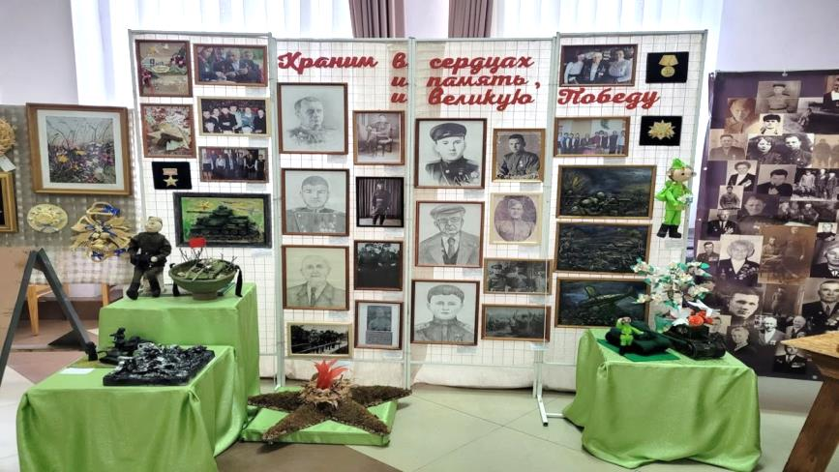

Slide 6
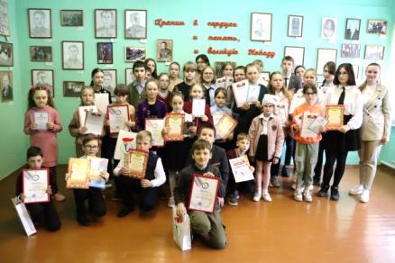
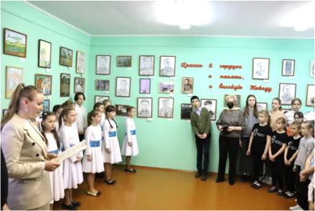
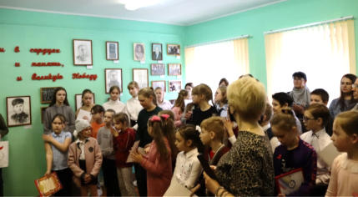
Храним в сердцах и память, и Великую Победу

Slide 7
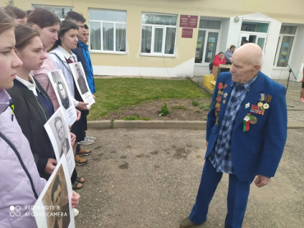
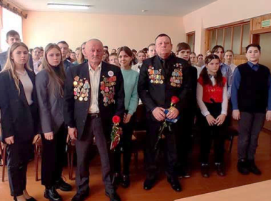
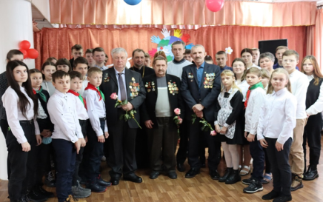
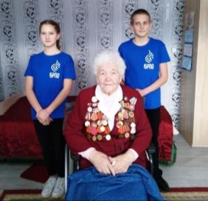

Slide 8
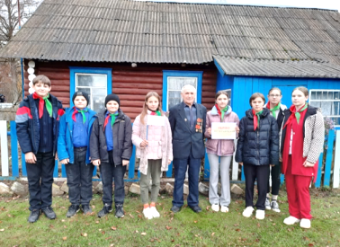
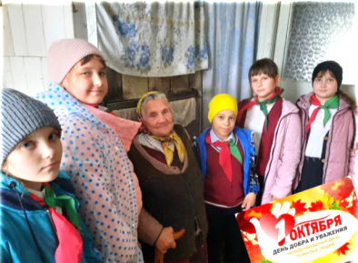
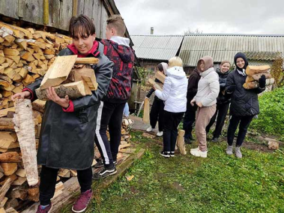
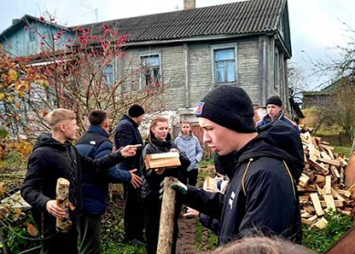

Slide 9
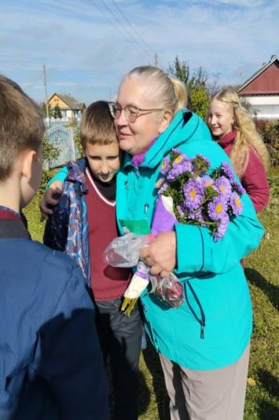
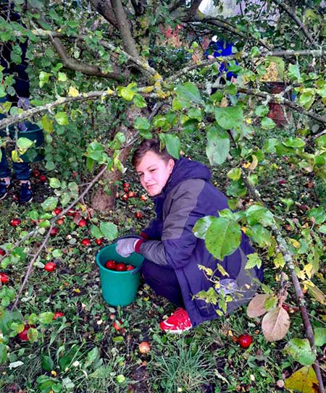

Slide 10
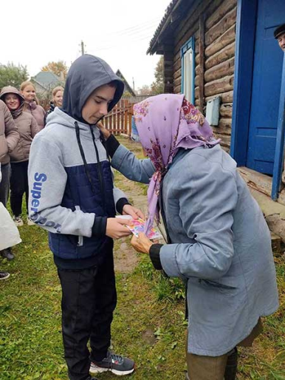
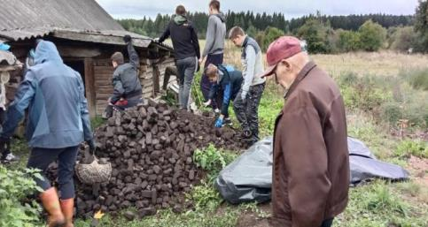
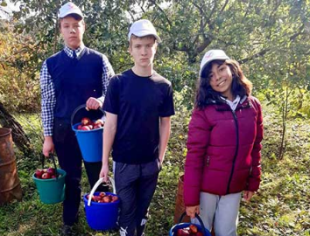

Slide 11
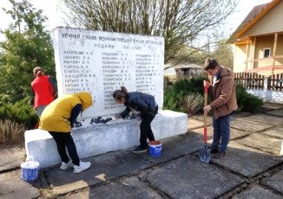
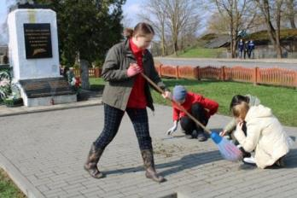
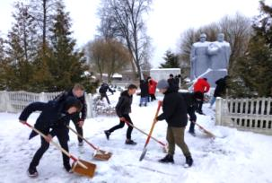
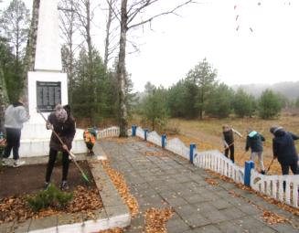
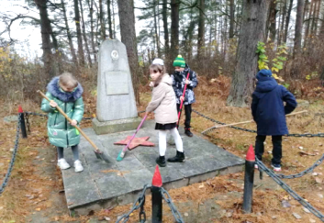

Slide 12
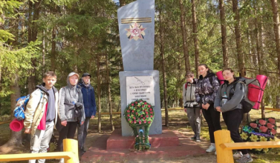
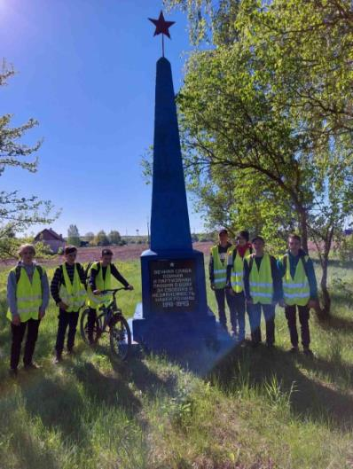
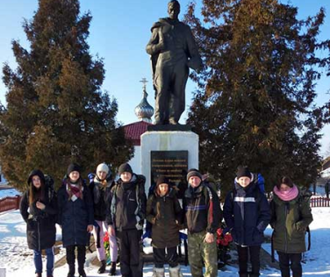

Slide 13
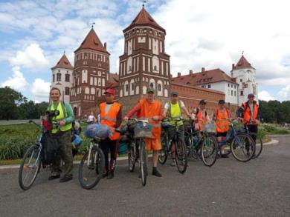
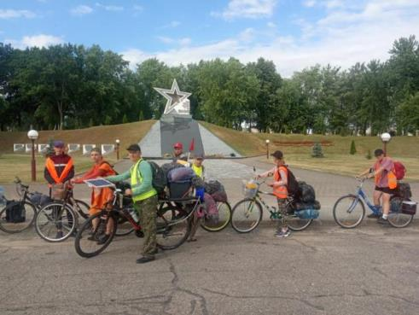
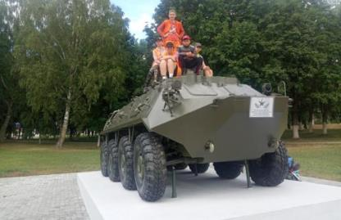
аг.Парафьяново – г.Молодечно – г.п.Ивенец – г.п.Мир – г.Новогрудок – аг.Гольшаны – аг.Крево – г.Сморгонь– г.Вилейка – г.п.Будслов – аг.Парафьяново.

Slide 14
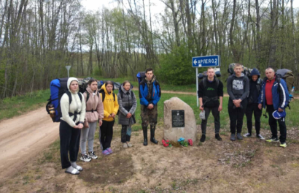
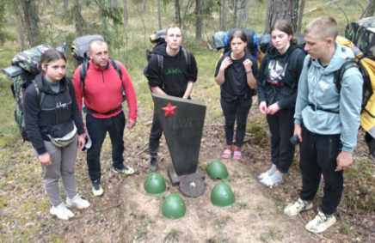
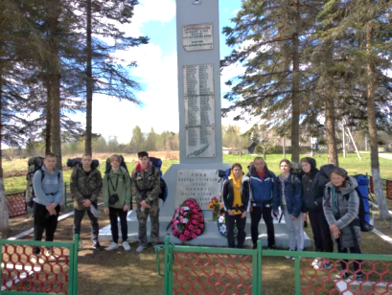
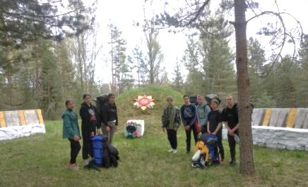
г.Докшицы – г. Витебск –г.п.Езерище – д.Холомерье – д.Труды – д.Новая Полота – д.Юровичи – г.Полоцк – г.Докшицы;

Slide 15
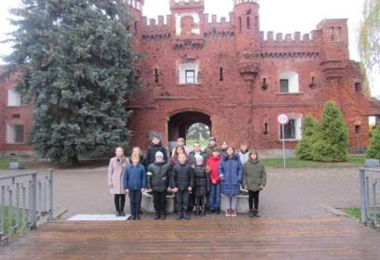
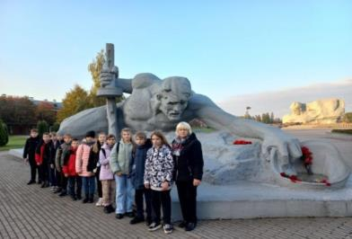
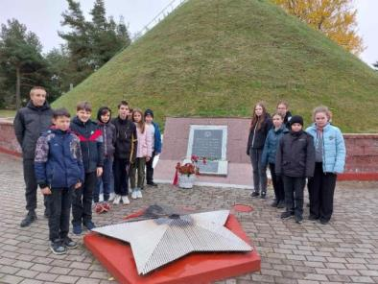
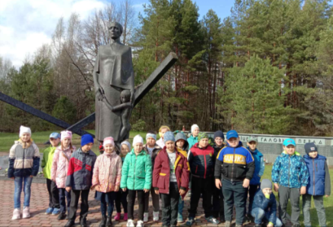

Slide 16
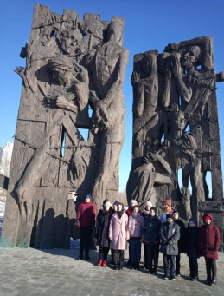
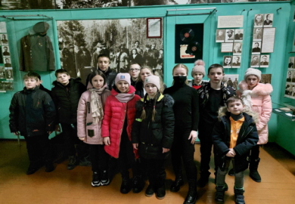
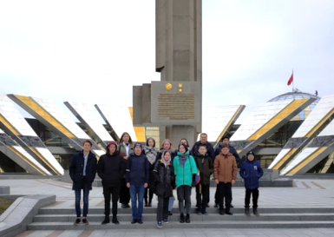
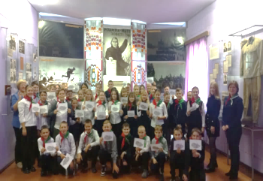

Slide 17
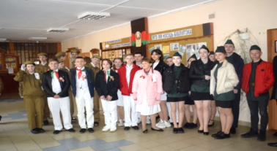
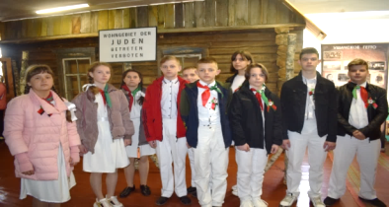
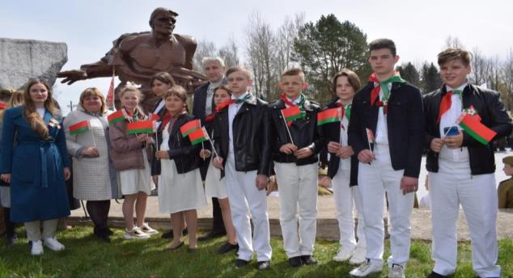

Slide 18
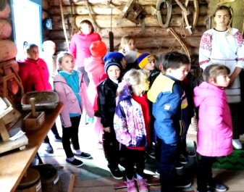
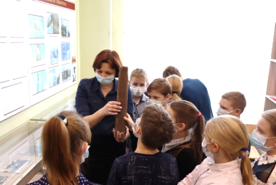
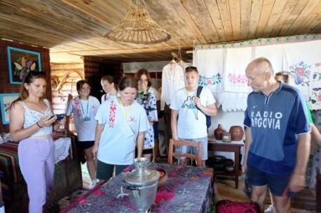

Slide 35
Рейтинг участия в районных мероприятиях
№ п/п | Учреждение образования | Конкурсные работы |  | Результативность
 |  | Всего | Гражданско –патриотической направленности | Диплом I степени |  | Диплом II степени |  | Диплом III степени |  | Всего | Гражданско –патриотической направленности | Рейтинг %
1. | Барсуковская БШ | 30 | 17 | 4 | 1 | 1 | 1 | 5 | 3 | 10 | 5 | 33 %
2. | Бегомльская СШ | 36 | 18 | 1 |  | 8 | 5 | 3 | 3 | 12 | 8 | 33 %
3. | Берёзковская ДСБШ | 20 | 10 | 1 |  | 2 | 1 | 3 | 1 | 6 | 2 | 30 %
4. | Глинская СШ | 34 | 19 | 5 | 4 | 2 | 1 | 6 | 3 | 13 | 8 | 38 %
5. | Крулевщинская СШ | 50 | 31 | 18 | 14 | 9 | 4 | 7 | 4 | 34 | 32 | 68 %
6. | Парафьяновская СШ | 55 | 27 | 11 | 6 | 10 | 5 | 10 | 5 | 31 | 16 | 56 %
7. | Порплищенская СШ | 53 | 23 | 16 | 9 | 7 | 3 | 15 | 10 | 38 | 22 | 72 %
8. | Ситцевская СШ | 54 | 29 | 9 | 9 | 8 | 3 | 15 | 10 | 32 | 22 | 59 %
9. | СШ № 1 г. Докшицы | 60 | 25 | 21 | 11 | 13 | 8 | 11 | 5 | 45 | 24 | 75 %
10. | СШ № 2 г. Докшицы | 94 | 45 | 32 | 16 | 30 | 21 | 15 | 3 | 77 | 40 | 82 %
11. | Прудникская ДСНШ | 11 | 9 |  |  | 2 |  | 2 | 2 | 4 | 2 | 36 %
12. | Докшицкий РЦДМ | 57 | 26 | 48 | 19 | 7 | 5 | 2 | 2 | 57 | 26 | 100 %

Slide 36
Рейтинг результативности участия в областных мероприятиях

Slide 37
Рейтинг результативности участия в областных патриотических мероприятиях

Slide 38
Рейтинг результативности участия в республиканских мероприятиях

Slide 39
Рейтинг результативности участия в республиканских патриотических мероприятиях

Slide 40
Рейтинг участия в районных мероприятиях
№ п/п | Учреждение образования | Конкурсные работы |  | Результативность
 |  | Всего | Гражданско –патриотической направленности | Диплом I степени |  | Диплом II степени |  | Диплом III степени |  | Всего | Гражданско –патриотической направленности | Рейтинг %
1. | Барсуковская БШ | 30 | 17 | 4 | 1 | 1 | 1 | 5 | 3 | 10 | 5 | 33 %
2. | Бегомльская СШ | 36 | 18 | 1 |  | 8 | 5 | 3 | 3 | 12 | 8 | 33 %
3. | Берёзковская ДСБШ | 20 | 10 | 1 |  | 2 | 1 | 3 | 1 | 6 | 2 | 30 %
4. | Глинская СШ | 34 | 19 | 5 | 4 | 2 | 1 | 6 | 3 | 13 | 8 | 38 %
5. | Крулевщинская СШ | 50 | 31 | 18 | 14 | 9 | 4 | 7 | 4 | 34 | 32 | 68 %
6. | Парафьяновская СШ | 55 | 27 | 11 | 6 | 10 | 5 | 10 | 5 | 31 | 16 | 56 %
7. | Порплищенская СШ | 53 | 23 | 16 | 9 | 7 | 3 | 15 | 10 | 38 | 22 | 72 %
8. | Ситцевская СШ | 54 | 29 | 9 | 9 | 8 | 3 | 15 | 10 | 32 | 22 | 59 %
9. | СШ № 1 г. Докшицы | 60 | 25 | 21 | 11 | 13 | 8 | 11 | 5 | 45 | 24 | 75 %
10. | СШ № 2 г. Докшицы | 94 | 45 | 32 | 16 | 30 | 21 | 15 | 3 | 77 | 40 | 82 %
11. | Прудникская ДСНШ | 11 | 9 |  |  | 2 |  | 2 | 2 | 4 | 2 | 36 %
12. | Докшицкий РЦДМ | 57 | 26 | 48 | 19 | 7 | 5 | 2 | 2 | 57 | 26 | 100 %

